Slide 1





Nhiệt liệt chào mừng qúy thầy, cô về dự giờ
Môn Toán- Lớp 2A8
Notes:
Bài giảng thiết kế bởi: Hương Thảo - tranthao121004@gmail.com

Slide 2

KHỞI ĐỘNG

Slide 3
TRÒ CHƠI
MẢNH GHÉP BÍ MẬT

Slide 4

1
2
3

Slide 5



34 - 8 = ?
Câu 1
A. 26
B. 27
C. 28

Slide 6

35 + 50 = ?
Câu 2
A. 75
B. 85
C. 95

Slide 7
25 + 65 – 40 = ?
Câu 3
A. 30
B. 40
C. 50

Slide 8
KHÁM PHÁ

Slide 9

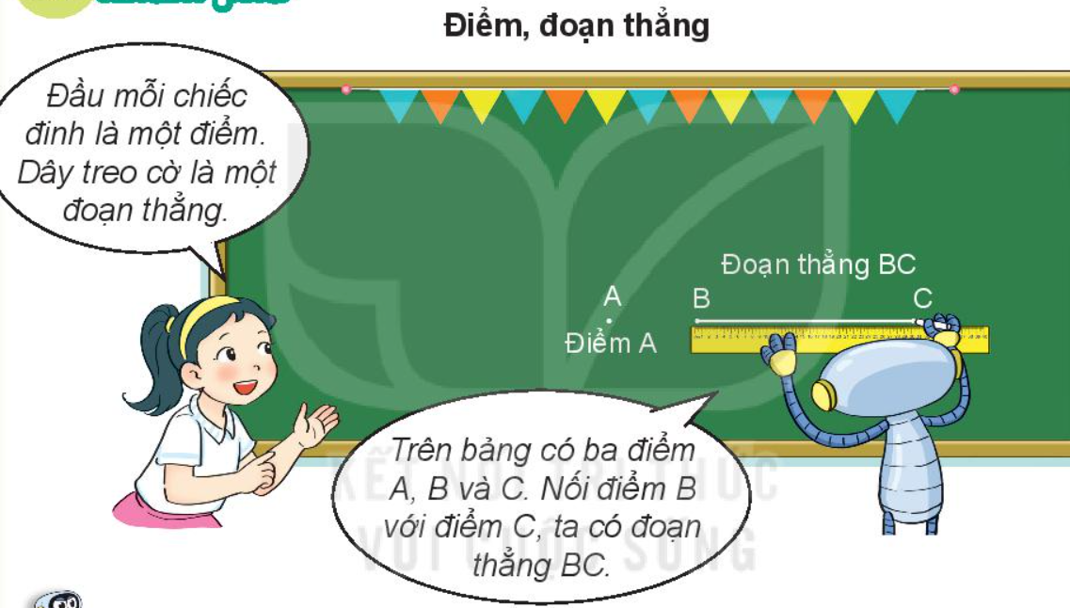

Slide 10
HOẠT ĐỘNG

Slide 11

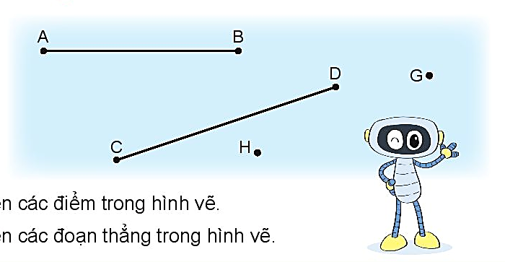
Thảo luận nhóm 2
1
Kể tên các điểm trong hình vẽ.
b) Kể tên các đoạn thẳng trong hình vẽ.

Slide 12
1
Kể tên các điểm trong hình vẽ.
Các điểm ở trong hình vẽ là:
điểm A, điểm B, điểm C, điểm D, điểm H, điểm G
b) Kể tên các đoạn thẳng trong hình vẽ.
Các đoạn thẳng trong hình vẽ là: Đoạn thẳng AB, đoạn thẳng CD,

Slide 13
Kể tên các đoạn thẳng trong mỗi hình vẽ sau:
2
Thảo luận nhóm 2
M
.
a)
b)
A
.
C
.
N
.
.
.
D
.
B
P
Các đoạn thẳng trong hinh a là:
Đoạn thẳng NM, đoạn thẳng MP, đoạn thẳng PN:
-- Các đoạn thẳng trong hình b là:
: Đoạn thẳng AB, đoạn thẳng BC đoạn thẳng CD

Slide 14
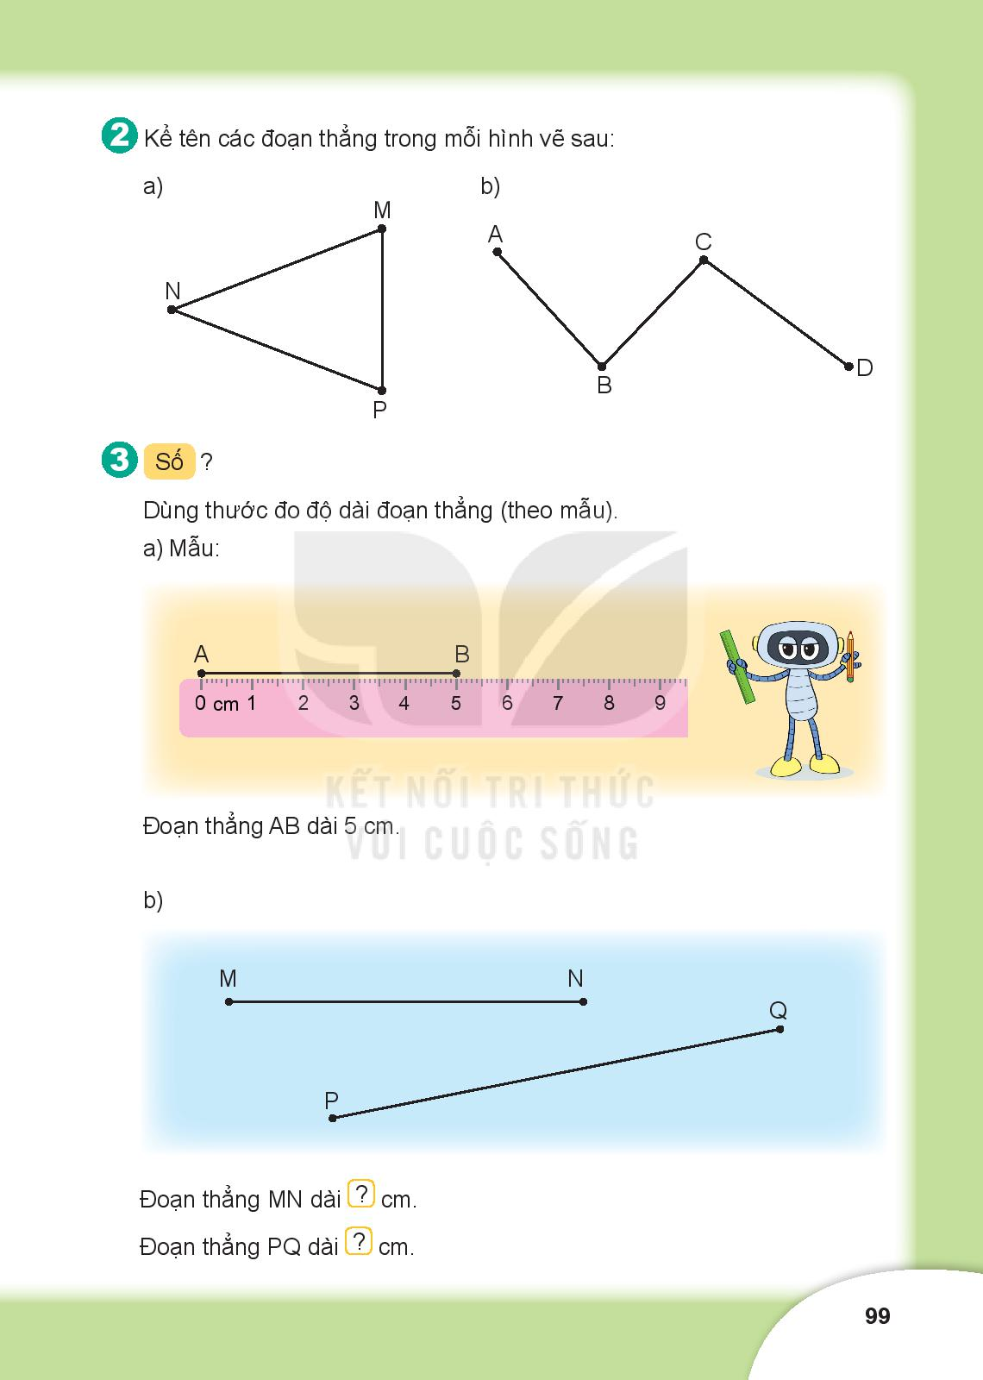
3
Số ?
A
B
.
.
a)
b)
Đoạn thẳng MN dài cm
?
?
Đoạn thẳng PQ dài cm

Slide 15

3
Số ?
A
5cm
B
.
.
a)
Đoạn thẳng AB dài 5cm

Slide 16
3
Số ?
M
N
.
.
b)
Q
.
P
.
7
Đoạn thẳng MN dài cm
?
Đoạn thẳng PQ dài cm
?
9

Slide 17
VẬN DỤNG
Dùng các điểm, đoạn thẳng để tạo hình; số mà con yêu thích.

Slide 18

Chúc các thầy cô mạnh khoẻ
Chúc các con chăm ngoan

